Slide 1
Universidade Aberta do SUS
Universidade Federal de Pelotas
Especialização em Saúde da Família
Modalidade a Distância
Turma nº7
MELHORIA DA ATENÇÃO A SAÚDE DAS CRIANÇAS DE 0 A 72 MESES NA UBS ROSANGELA PIMENTEL FIGUEIRA, RIO BRANCO/AC.
AMARILIS TORRES QUINTANA
ORIENTADORA: ELENIR TEREZINHA RIZZETTI ANVERSA
CO-ORIENTADORA: SIMONE GOMES DIAS DE OLIVEIRA
PELOTAS, 2015

Slide 2
INTRODUÇÃO
A infância é uma etapa em que se desenvolvem grandes potencialidade humanas,
Os distúrbios que incidem nessa época são responsáveis por graves consequências para indivíduos e comunidades,

Slide 3
É NECESSÁRIO
Melhorar o atendimento das crianças de zero a 72 meses.
Melhorar a qualidade e periodicidade dos controles das crianças da área de abrangência.
Melhorar a promoção da saúde.
No começo da intervenção só tínhamos atendimento de puericultura das crianças de menores de um ano.
Crianças maiores de uma eram atendidas em caso de presentar alguma doença.

Slide 4
Rio Branco/ Acre
População de 363. 928 habitantes;
59 UBS

Slide 5
59 UBS
5 URAP
9 Hospitais
1 CEO
2 NASF
03 UPA

Slide 6
UBS ROSANGELA PIMENTEL FIGUEIRA, RIO BRANCO/AC
Adequada estrutura interna e externa.
Total de população da unidade 3750 pessoas;
Equipe 1 de SB
1 Médico Clinico Geral,
1 enfermeiro,
1 técnico de enfermagem, 1 dentista,
1 auxiliar de dentista e 12ACS

Slide 7
ANTES DA INTERVENÇÃO
Não existiam registros das crianças da área;
A equipe não trabalhava unida;
O atendimento das crianças era por demanda espontânea;
Não contávamos com equipe de saúde odontológica;
Não se realizava teste do pezinho na UBS.

Slide 8
OBJETIVO GERAL
MELHORAR A ATENÇÃO A SAÚDE DAS CRIANÇAS DE 0 A 72 MESES NA UBS ROSANGELA PIMENTEL FIGUEIRA, RIO BRANCO/AC.

Slide 9
METODOLOGIA
MONITORAMENTO E AVALIAÇÃO
ENGAJAMENTO PÚBLICO
ORGANIZAÇÃO E GESTÃO DO SERVIÇO
QUALIFICAÇÃO DA PRÁTICA CLINICA

Slide 10
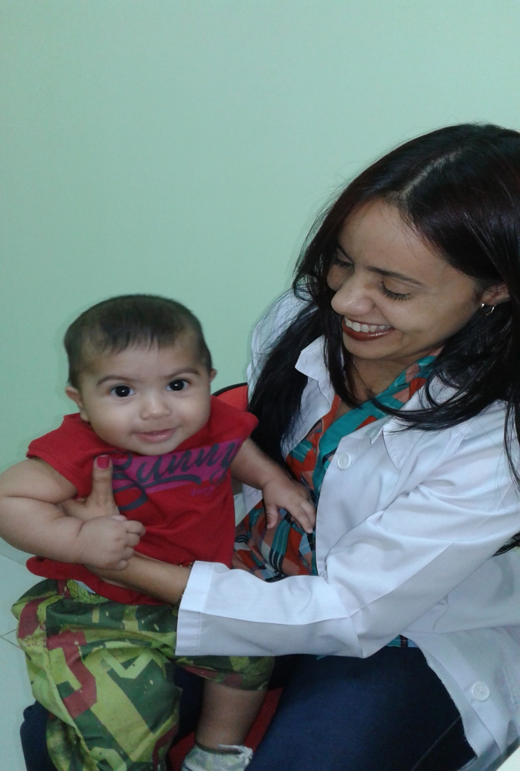

Slide 11
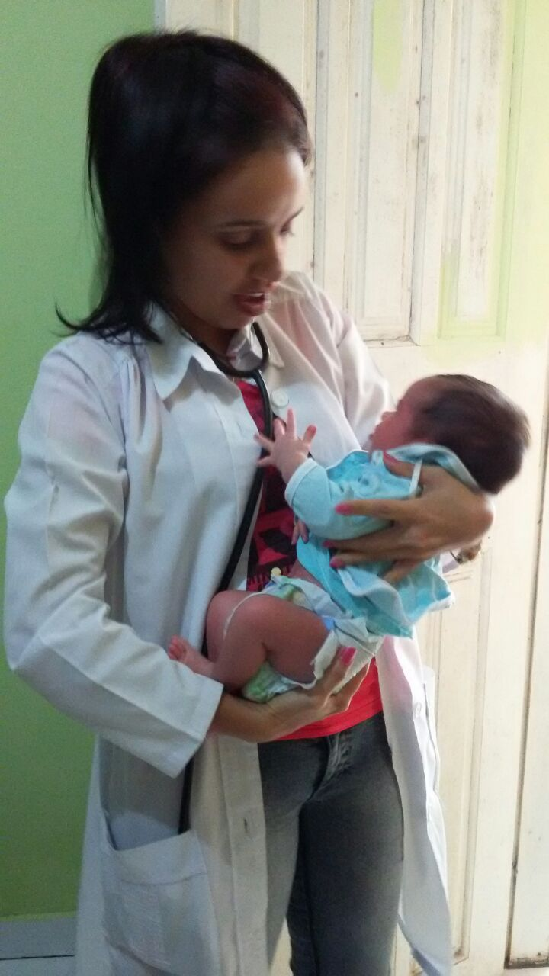

Slide 12
LOGÍSTICA
Protocolo: Caderno de Atenção Básica ao Pré Natal de Baixo Risco (Ministério da Saúde, 2012);
Ficha espelho e planilha de coleta de dados.

Slide 13
Objetivos, Metas e Resultados

Slide 14
Objetivo 1 Ampliar a cobertura do programa de saúde da criança.
Meta: Manter a cobertura da atenção a saúde de um 100% das crianças de zero a 72 meses pertencentes a área de abrangência da unidade de saúde.
primeiro mês 61 (37%)
segundo mês 93 crianças (56 %)
terceiro 165 (100 %)
Figura - proporção de crianças entre zero e 72 meses inscritas no programa da unidade de saúde. UBS Rosangela Pimentel, Rio Branco/AC. 2015. Fonte: Planilha de coleta de dados.

Slide 15
Objetivo 2: Melhorar a qualidade do atendimento a criança.
Meta 2.1 Realizar a primeira consulta na primeira semana de vida para 100% das crianças.
primeiro mês 34(56%)
segundo mês 57 (61%),
terceiro mês 120 crianças (73%)
Figura - Proporção de crianças com primeira consulta na primeira semana de vida. UBS Rosangela Pimentel, Rio Branco/AC. 2015. Fonte: Planilha de coleta de dados.

Slide 16
Objetivo 2 Melhorar a qualidade do atendimento a criança.
Meta 2.2 Monitorar o crescimento em 100% das crianças.
60 (100%) no primeiro mês
segundo mês 92 (99%)
no terceiro mês 164 (99%).
Figura - Proporção de crianças com monitoramento de crescimento. UBS Rosangela Pimentel, Rio Branco/AC. 2015. Fonte: Planilha de coleta de dados.

Slide 17
Objetivo 2 Melhorar a qualidade do atendimento a criança.
Meta 2.3 Monitorar 100% das crianças com excesso de peso.
mês dois e três 1 (100%)
Figura 7 - Proporção de crianças com excesso de peso monitorado. UBS Rosangela Pimentel, Rio Branco/AC. 2015. Fonte: Planilha de coleta de dados.

Slide 18
Objetivo 2 Melhorar a qualidade do atendimento a criança.
Meta 2.3 Vacinar 100% das crianças de acordo com a idade.
primeiro mês 60 (98%)
segundo mês 92 (99%)
terceiro mês 164 (99%)
Figura Proporção de crianças com vacinação em dia para a idade. UBS Rosangela Pimentel, Rio Branco/AC. 2015. Fonte: Planilha de coleta de dados.

Slide 19
Objetivo 2 Melhorar a qualidade do atendimento a criança.
Meta 2.4 Realizar teste do pezinho em 100% das crianças até sete dias de vida.
primeiro mês 52 (85%)
segundo mês 81 (87%)
terceiro mês 140 (85%)
Figura :Proporção de crianças com teste do pezinho realizado até 7 dias. UBS Rosangela Pimentel, Rio Branco/AC. 2015. Fonte: Planilha de coleta de dados.

Slide 20
Objetivo : Melhorar a qualidade do atendimento a criança.
Meta 2.5 Realizar triagem auditiva nos 100% das crianças.
primeiro mês 51 (84%)
Segundo mês 79 (85%)
no terceiro mês 148 (90%)
figura : Proporção de crianças com triagem auditiva. UBS Rosangela Pimentel, Rio Branco/AC. 2015. Fonte: Planilha de coleta de dados.

Slide 21
Objetivo 2 Melhorar a qualidade do atendimento a criança.
Meta 2.6 Realizar primeira consulta odontológica para 100% das crianças de 6 a 72 meses de idade moradoras da área de abrangência, cadastradas na unidade de saúde.
no primeiro mês 49(89%)
no segundo mês 73(94%)
no terceiro mês 143 (97%)
Figura : Proporção de crianças de 6 a 72 meses com primeira consulta odontológica. UBS Rosangela Pimentel, Rio Branco/AC. 2015. Fonte: Planilha de coleta de dados

Slide 22
Objetivo 2 Melhorar a qualidade do atendimento a criança.
METAS
Monitorar 100% das crianças com déficit de peso.
Monitorar o desenvolvimento em 100% das crianças.
Realizar suplementação de ferro em 100% das crianças de 6 a 24 meses.
Realizar avaliação da necessidade de atendimento odontológico em 100% das crianças de 6 a 72 meses.
AS METAS FORAM ATINGIDAS NOS TRES MESES 100%.

Slide 23
Objetivo 3: Melhorar a adesão ao programa de saúde da criança.
Meta 3.1 Fazer busca ativa de 100% das crianças faltosas às consultas.
A META FOI ATINGIDA EM 100% NOS TRES MESES.

Slide 24
Objetivo 4 Melhorar o registro das informações.
Meta 4.1 Manter registro na ficha de acompanhamento/espelho da saúde da criança de 100% das crianças que consultam no serviço.
META DE 100% FOI ALCANÇADA NOS TRES MESES.

Slide 25
Objetivo 5: Mapear as crianças de risco pertencentes à área de abrangência.
Meta 5.1 Realizar avaliação de risco em 100% das crianças cadastradas no programa.
A META DE 100% NOS TRÊS MESES – ATINGIDA.

Slide 26
Objetivo 6 Promover a saúde das crianças.
Meta 6.1 Dar orientações para prevenir acidentes na infância em 100% das consultas de saúde da criança.
META DE 100% NOS TRES MESES FOI ATINGIDA

Slide 27
Objetivo 6: Promover a saúde das crianças.
Meta 6.2 Colocar 100% das crianças para mamar durante a primeira consulta.
primeiro mês foram 45(74%),
segundo mês 73(78%)
terceiro 139 (84%)
Figura Proporção de crianças colocadas para mamar durante a primeira consulta. UBS Rosangela Pimentel, Rio Branco/AC. 2015. Fonte: Planilha de coleta de dados.

Slide 28
Discussão

Slide 29
Importância da intervenção para a equipe e para toda US
Equipe mais motivada;
Melhorias do processo de trabalho (em equipe);
Maior e mais organizado número de atendimento na unidade;
Bons resultados nos indicadores;
Melhora geral no registro e agendamento;
Maior preparação e equipe mais capacitada.

Slide 30
Importância para a comunidade
Melhor vínculo com a equipe de saúde
Satisfação das usuárias
Melhora do acesso as consultas na unidade
Disfrutando de visitas domiciliares

Slide 31
Intervenção já incorporada à rotina da equipe
Atendimentos prioritários pelo médico, dentista e enfermagem
Continuar trabalhando com grupo de crescimento e desenvolvimento
Manter a mesma quantidade de atendimentos diários
Manter o trabalho junto com a equipe saúde bucal
Continuar trabalhando com o uso do cronograma Pré-determinado

Slide 32
Processo pessoal de aprendizagem
Início incerto, dúvidas, pouca aceitação
Trabalho em equipe todo é possível
Equipe mais preparada, mais capacitada
População mais orientada
Satisfação pessoal pelos resultados obtidos

Slide 33
VOCÊ NUNCA SABE QUE RESULTADOS VIRÃO DA SUA AÇÃO.
MAS SE VOCÊ NÃO FIZER NADA, NÃO EXISTIRÃO RESULTADOS.
MAHATMA GANDHI.

